Slide 1
教育部國民及學前教育署 相關專業服務中心 ~專業人員注意事項及申請服務線上作業系統操作
指導單位：教育部國民及學前教育署
承辦單位：國立新竹特殊教育學校(國教署相關專業服務中心)
分區協辦學校：國立○○特殊教育學校

Slide 2
目錄
一、專業人員注意事項
二、專業人員工作執行流程
(一)專業人員執行方面
(二)專業人員服務績效與結案方面
三、特殊教育通報網相關專業服務系統操作研習
四、教育部國民及學前教育署相關專業服務中心分區通訊錄

Slide 3
一、專業人員注意事項
(一)依據107年5月31日臺教國署原字第1070059101號函，為落實教育部國民及學前教育署各區相關專業人員服務學生特通網紀錄之完善，所聘任之相關專業人員，務必於教育部特殊教育通報網，詳實填寫學生服務紀錄，以利學校端、分區端查詢學生資料；另到校服務之專業人員、接受諮詢之教師、學生及家長須於「相關專業服務中心到校輔導諮詢簽名表」簽章，專業人員服務後須至特教通報網完成服務紀錄，並如實核銷巡迴輔導費。
(二)各專業人員需確實執行下列事項：
1.於提供專業服務時需準時到校，並落實簽到/簽退。
2.服務紀錄與建議事項需依個案狀況撰寫。

Slide 4
一、專業人員注意事項
(三)提醒事項
1、請專業人員與學校端確實聯絡，俾利瞭解學生情形與服務概況。
2、依據教育部108年1月11日臺教國署原字第1080002698號函示
(1)各校之特教生有相關專業服務需求，各校於召開個別化教育計畫，確實依據特殊教育法第28條擬定個別化教育計畫時由專業團隊成員共同先就個案討論、評估，確定教育及相關支持服務之重點及目標，完成個別化教育計畫之擬訂，並徵詢其學生及法定代理人之同意，以便申請專業團隊服務作業。
(2)依據高級中等以下學校特殊教育推行委員會設置辦法第3條第4款特教推行委員會任務應審議特殊教育學生個別化教育計畫，另第5款明訂應審議特教生之專業服務及相關支持服務等事宜，各校對於特教生有相關專業服務需求者，應提特教推行委員會完成法定的申請程序。
3、特教通報網上之專業人員個人資料，由各專業人員自行維護管理。

Slide 5
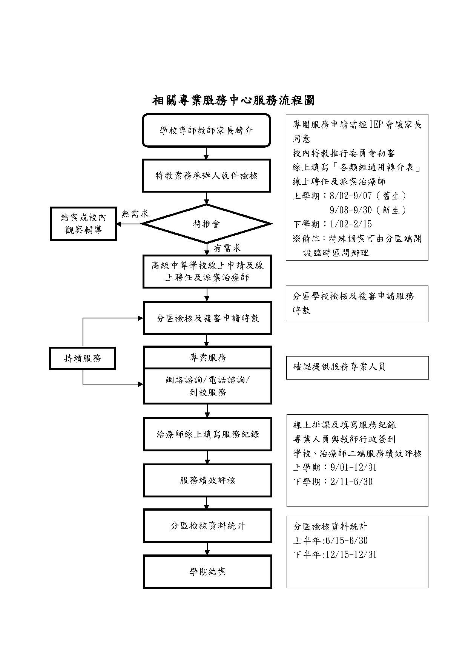

Slide 6
二、專業人員工作執行流程
(一)專業人員執行方面
1.到校服務前，應線上詳讀學生的基本需求，到校巡迴服務時直接切入
重點輔導評估，避免基本資料之重複詢問。
2.專業人員對個案學生之整體服務以小時為單位，對口單位為該校特教
業務承辦人員。
3.專業人員提供學生個案之專業評估、建議、示範及協助擬定學生個別化教
育計畫，以增進教師教學輔導策略為主。
4.對學生服務諮詢後，須再與該生之教師或家長討論或示範解決策略，以間
接服務諮詢為主。
5.專業人員服務完成後，應於二周內線上登錄其評估表及服務紀錄，以便學
校端可自線上將相關建議列印存參，分區端核銷到校巡迴鐘點費。

Slide 7
二、專業人員工作執行流程
(一)專業人員執行方面
6.專業人員到校巡迴服務時應準時，如有不可抗力之因素，須盡早通知及應變，並確認再次到校時間。
7.學校應積極邀請相關專業人員參與個別化教育計畫會議，如相關專業人員未能出席，可請專業人員提供口頭或書面資料，或以視訊會議方式進行，研擬適合學生進行之課程目標及教學方式或其他支援系統。
8.檢視「到校輔導諮詢簽名表」之服務學生姓名及時間是否與特教通報網線上之排課及服務紀錄資訊吻合。
9.服務紀錄必須詳實明確，並填寫確實可行之建議。
10.協助確認學生輔具之需求，必要時進行微調，如需要申請新輔具，請協助填寫相關建議及尋求申請單位。(洽大專院校及高中職視障學生教育輔具中心、大專院校及高中職肢障學生教育輔具中心、大專院校學生及高中職聽語障學生教育輔具中心)。

Slide 8
二、專業人員工作執行流程
(二)專業人員服務績效與結案方面
1.特教通報網上再次確認服務紀錄資料是否齊全。
2.填寫績效評估表(專業人員端)，針對學校提供場地、教師配合情形及具體成效是否符合預期等進行評核。

Slide 9
特殊教育通報網相關專業服務系統操作研習
三、特殊教育通報網相關專業服務系統操作研習

Slide 10
Outline 課程大綱

Slide 11
管理端(分區) 學校端 專業人員端

Slide 12
管理端(分區) 學校端 專業人員端

Slide 13
A1 申請專業服務

Slide 14
A1-1 申請專業服務-學校提報日期設定

Slide 15
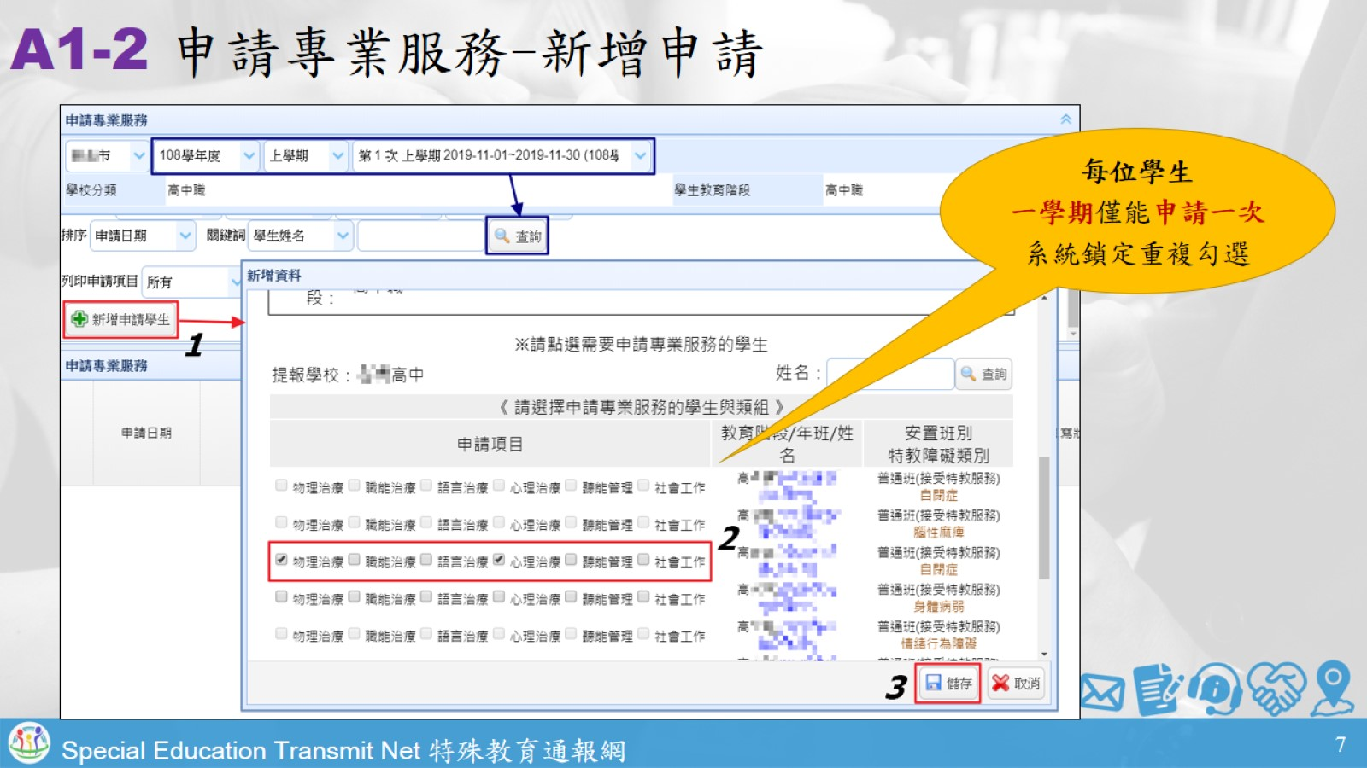
A1-2 申請專業服務-新增申請

Slide 16
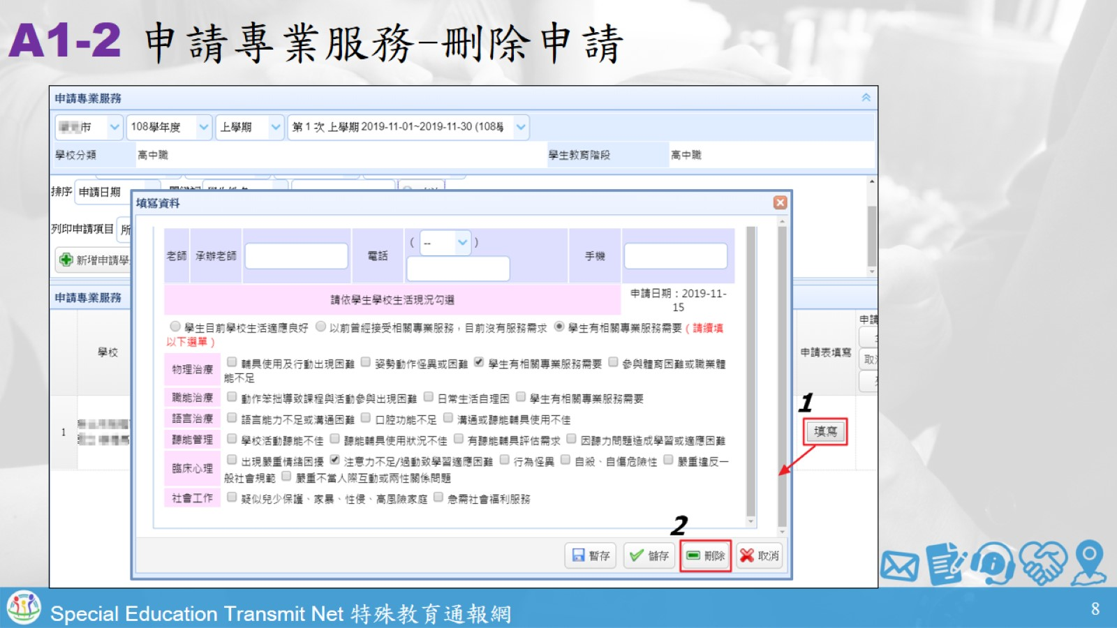
A1-2 申請專業服務-刪除申請

Slide 17
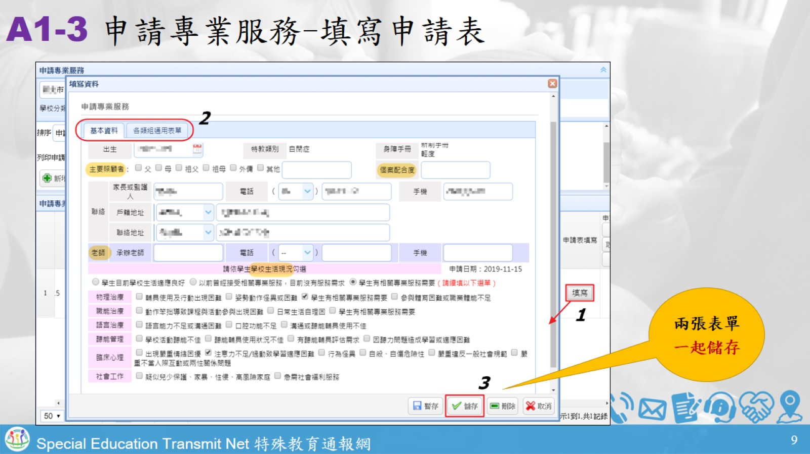
A1-3 申請專業服務-填寫申請表

Slide 18
A1-3 申請專業服務-填寫申請表

Slide 19
A1-4 申請專業服務-儲存/核定申請時數

Slide 20
A1-5 申請專業服務-列印申請表或評估報告

Slide 21
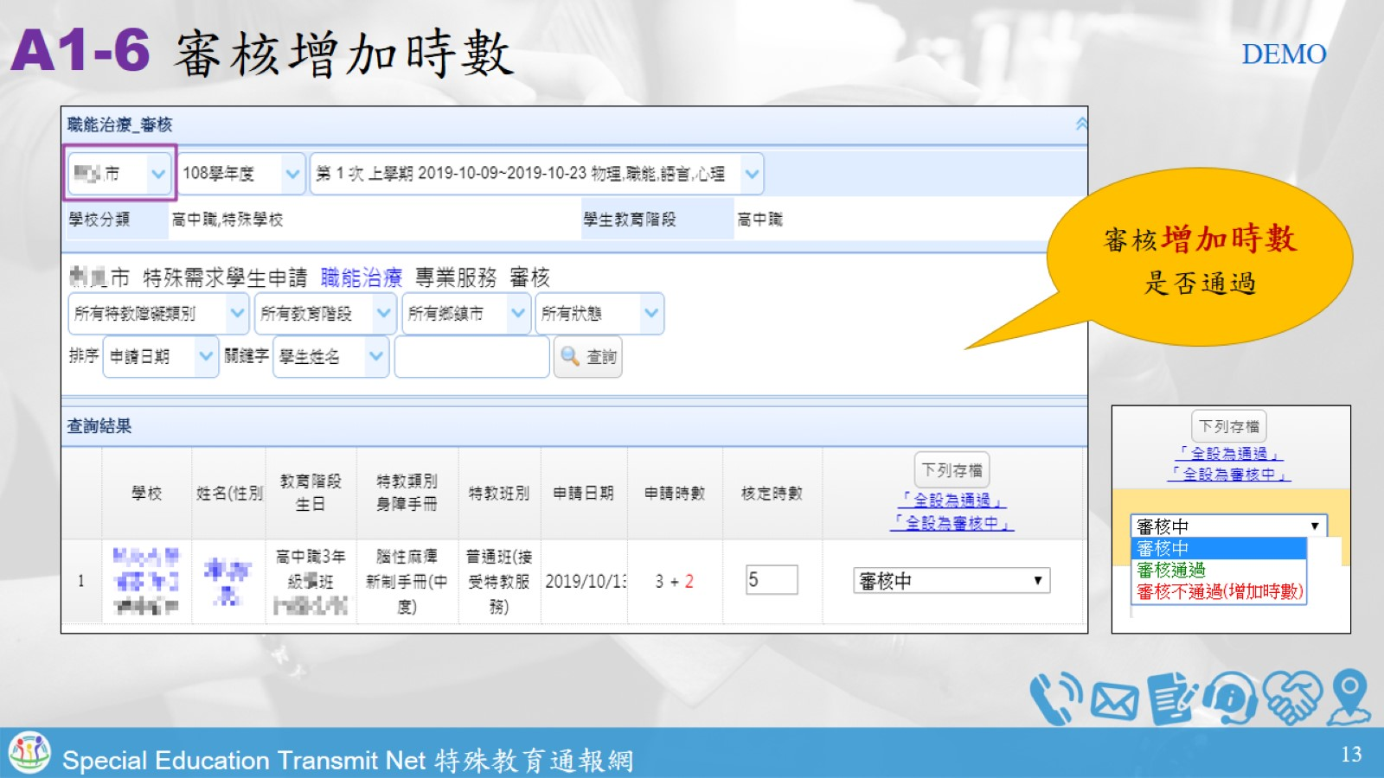
A1-6 審核增加時數

Slide 23
管理端(分區) 學校端 專業人員端

Slide 24
A2 專業人員聘用及派案

Slide 25
A2-1 專業人員聘用及派案-聘用專業人員(新增)

Slide 26
A2-1 專業人員聘用及派案-聘用專業人員(聘用)

Slide 27
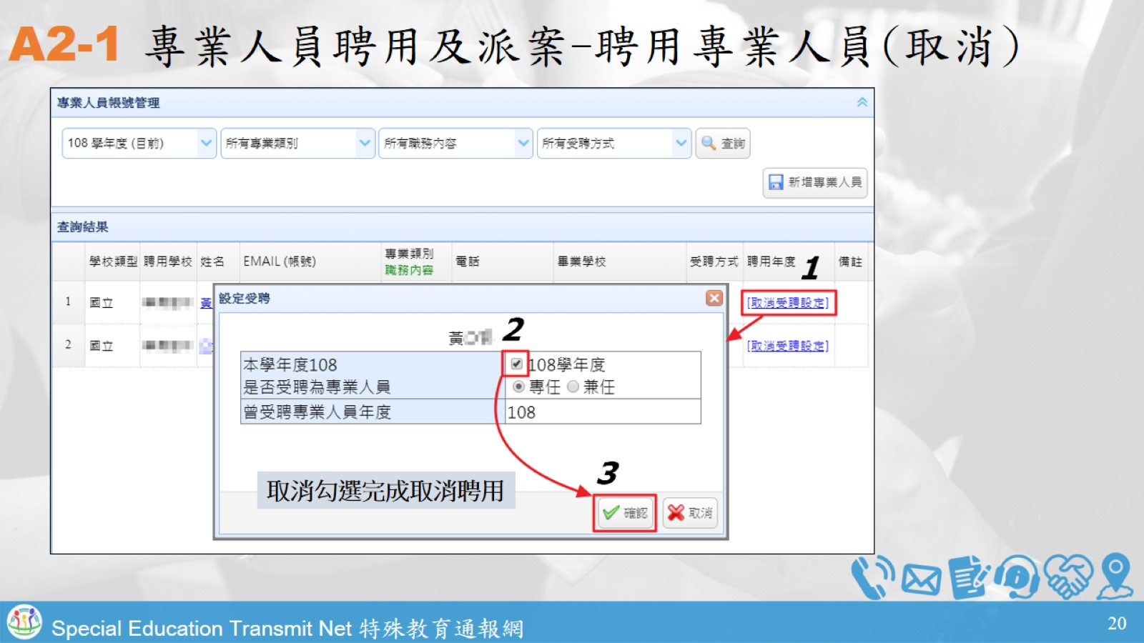
A2-1 專業人員聘用及派案-聘用專業人員(取消)

Slide 28
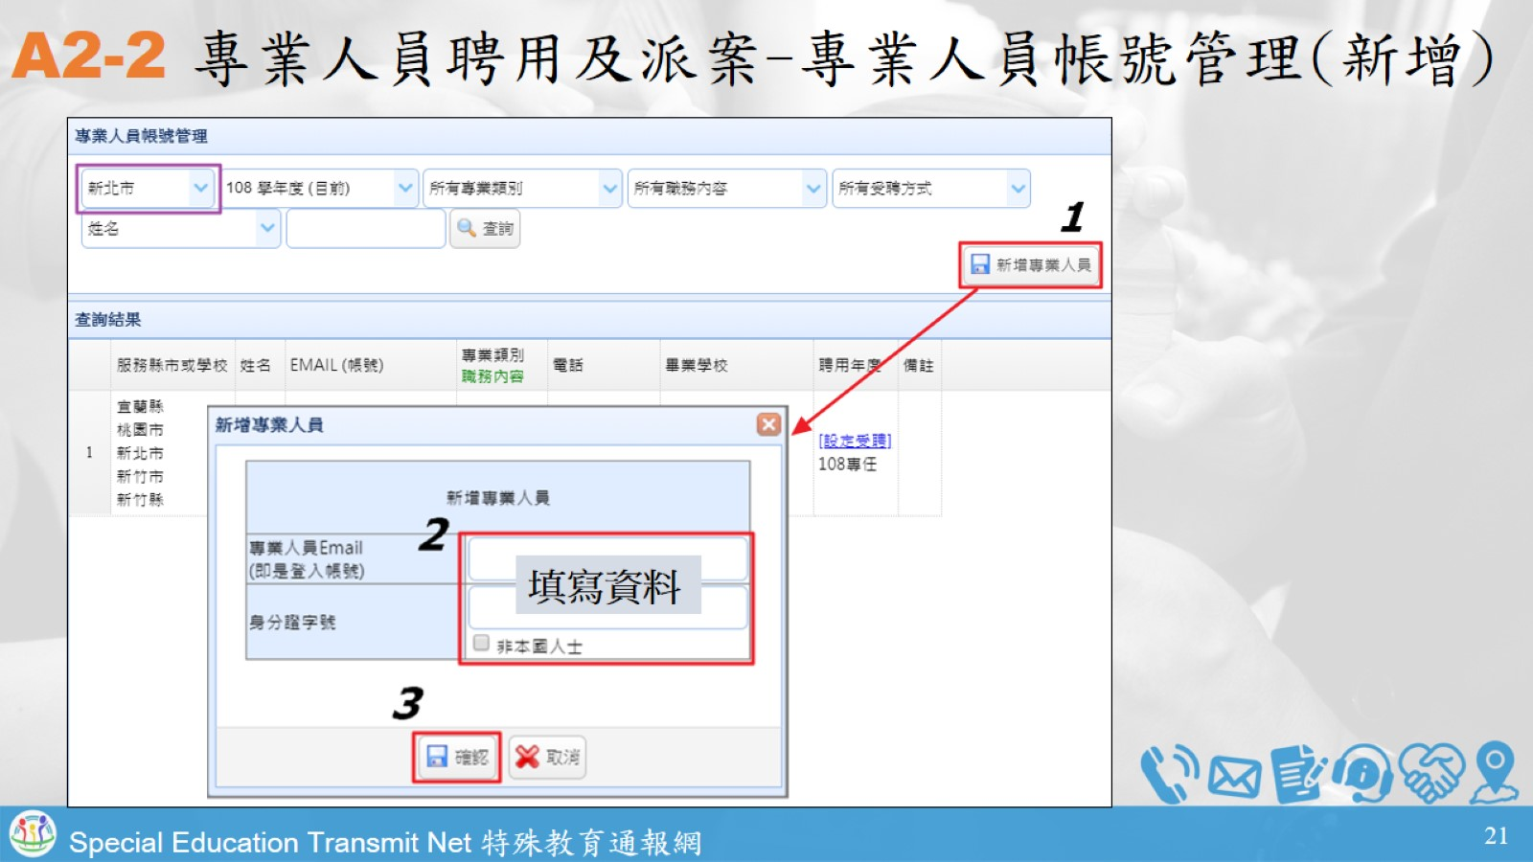
A2-2 專業人員聘用及派案-專業人員帳號管理(新增)

Slide 29
A2-2 專業人員聘用及派案-專業人員帳號管理(聘用)

Slide 30
A2-2 專業人員聘用及派案-專業人員帳號管理(寄送密碼)

Slide 31
A2-3 專業人員聘用及派案-專團服務派案

Slide 33
管理端(分區) 學校端 專業人員端

Slide 34
A3 執行專業團隊服務

Slide 35
A3-1 專業人員基本資料

Slide 36
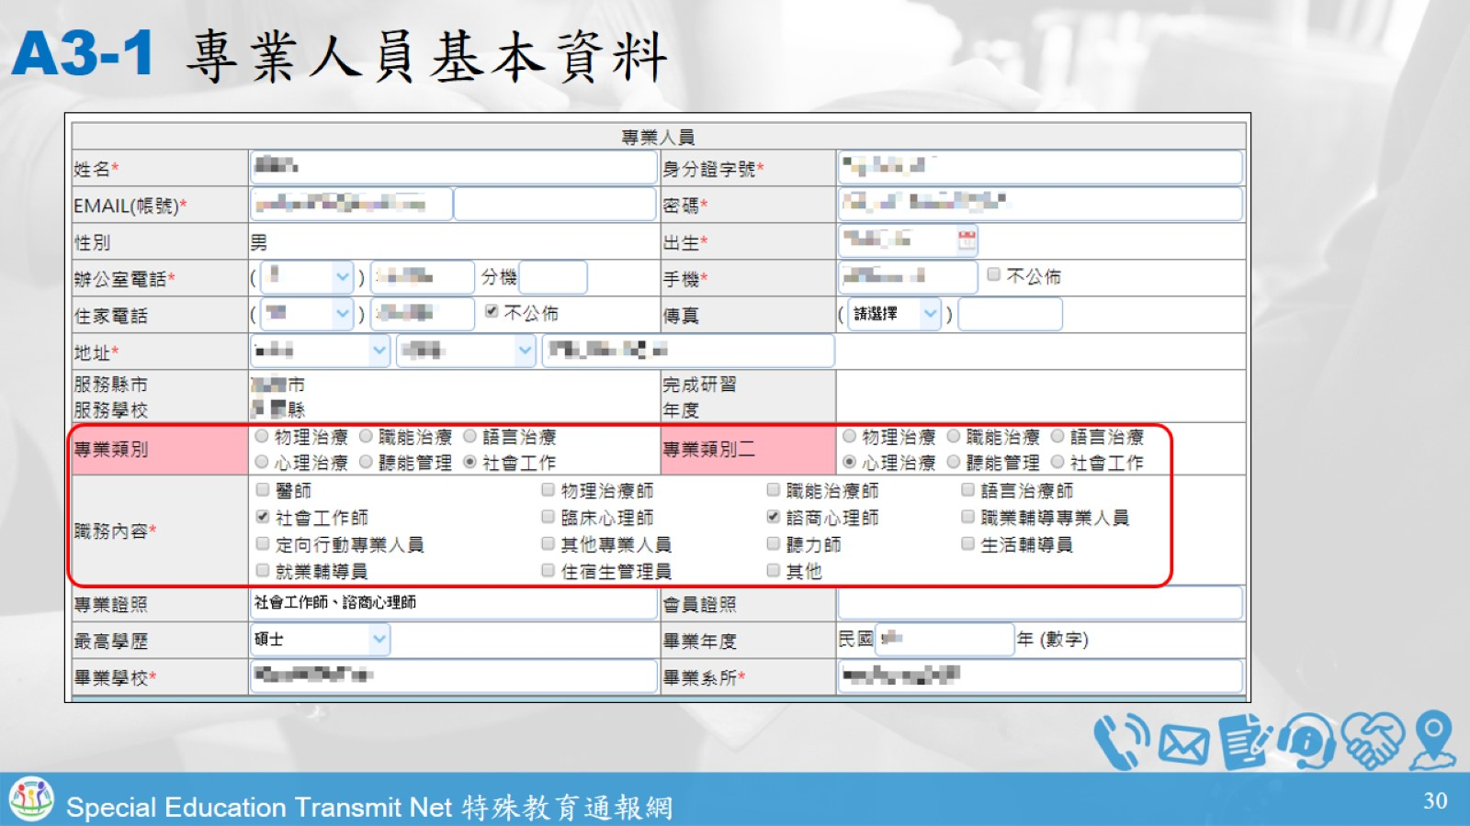
A3-1 專業人員基本資料

Slide 37
A3-2 排定服務課表-週期性排課

Slide 38
A3-2 排定服務課表-週期性排課

Slide 39
A3-2 排定服務課表-單堂排課

Slide 40
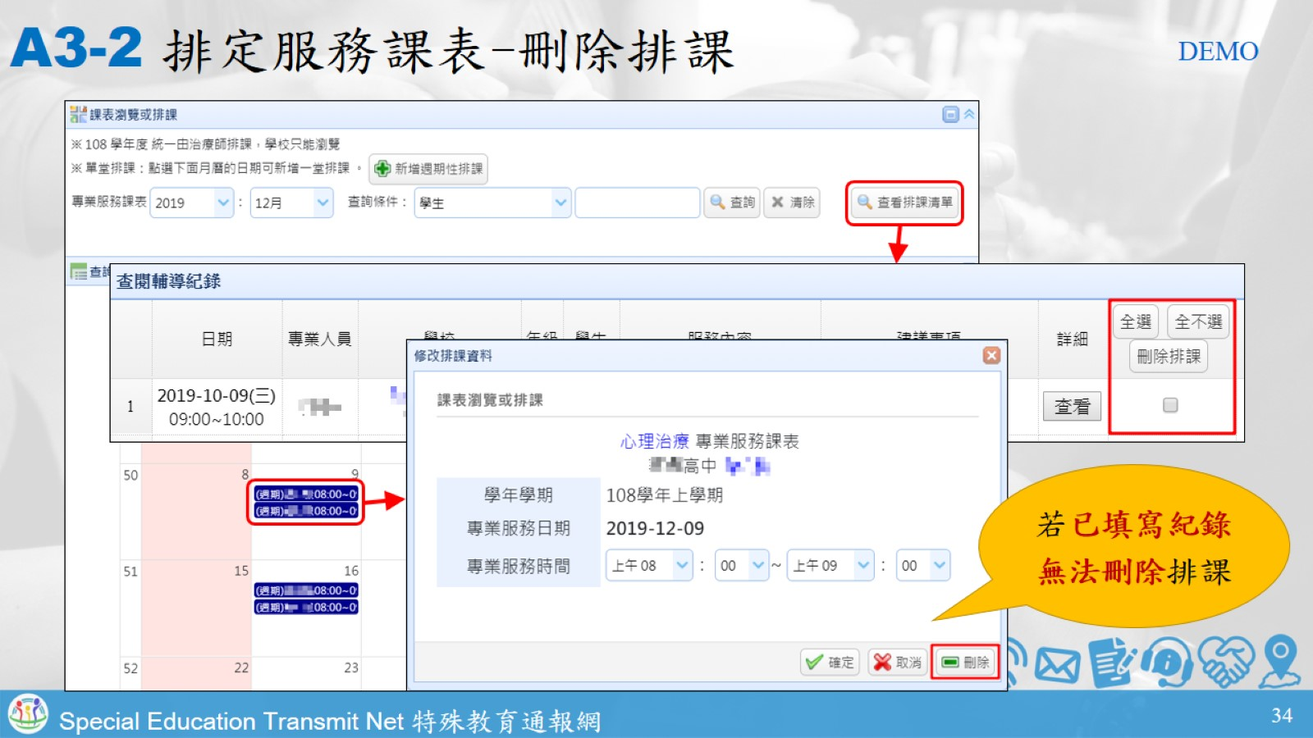
A3-2 排定服務課表-刪除排課

Slide 41
A3-3 填寫服務紀錄-時段

Slide 42
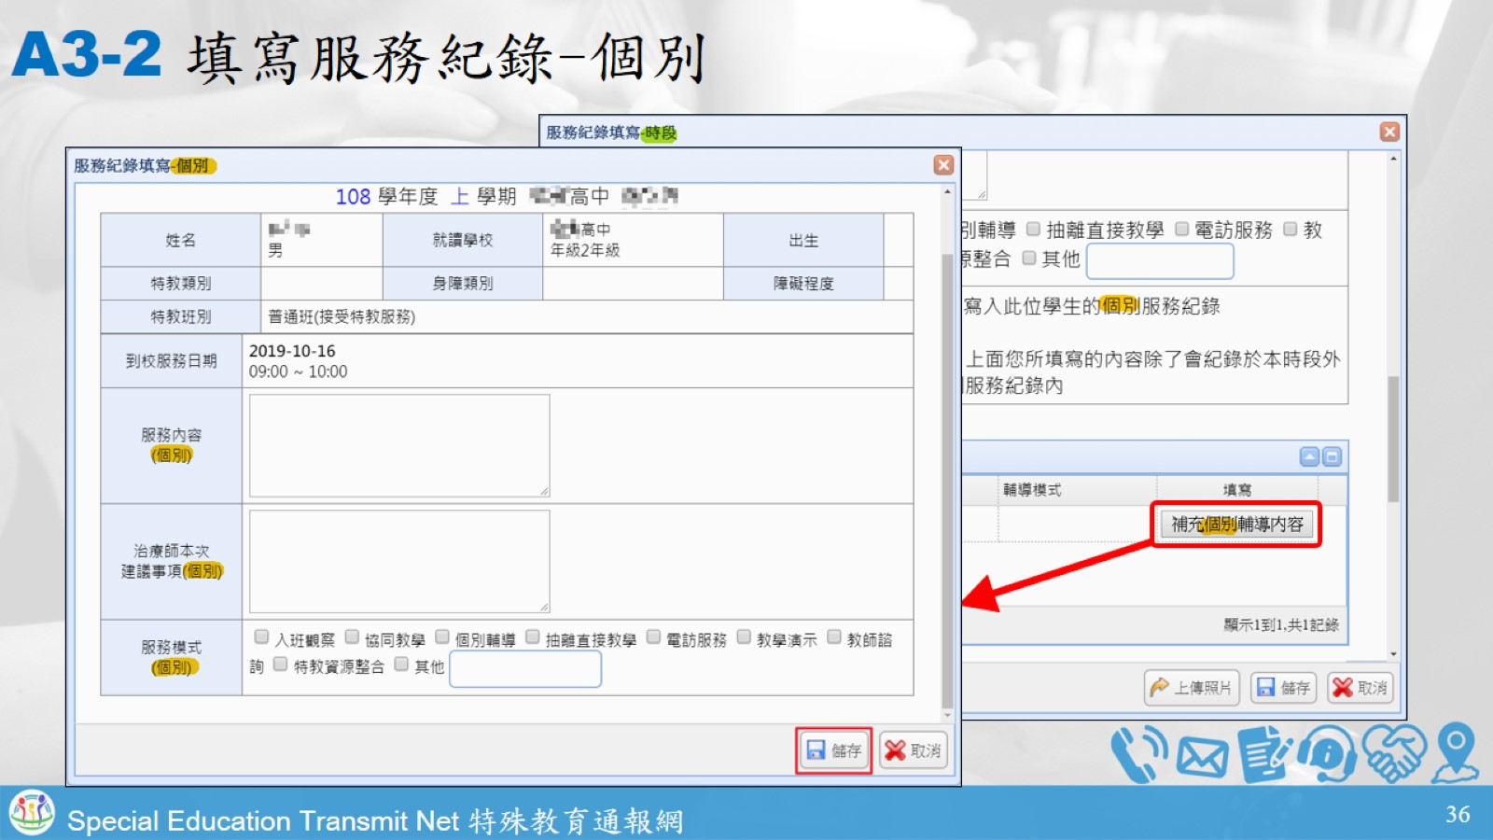
A3-2 填寫服務紀錄-個別

Slide 43
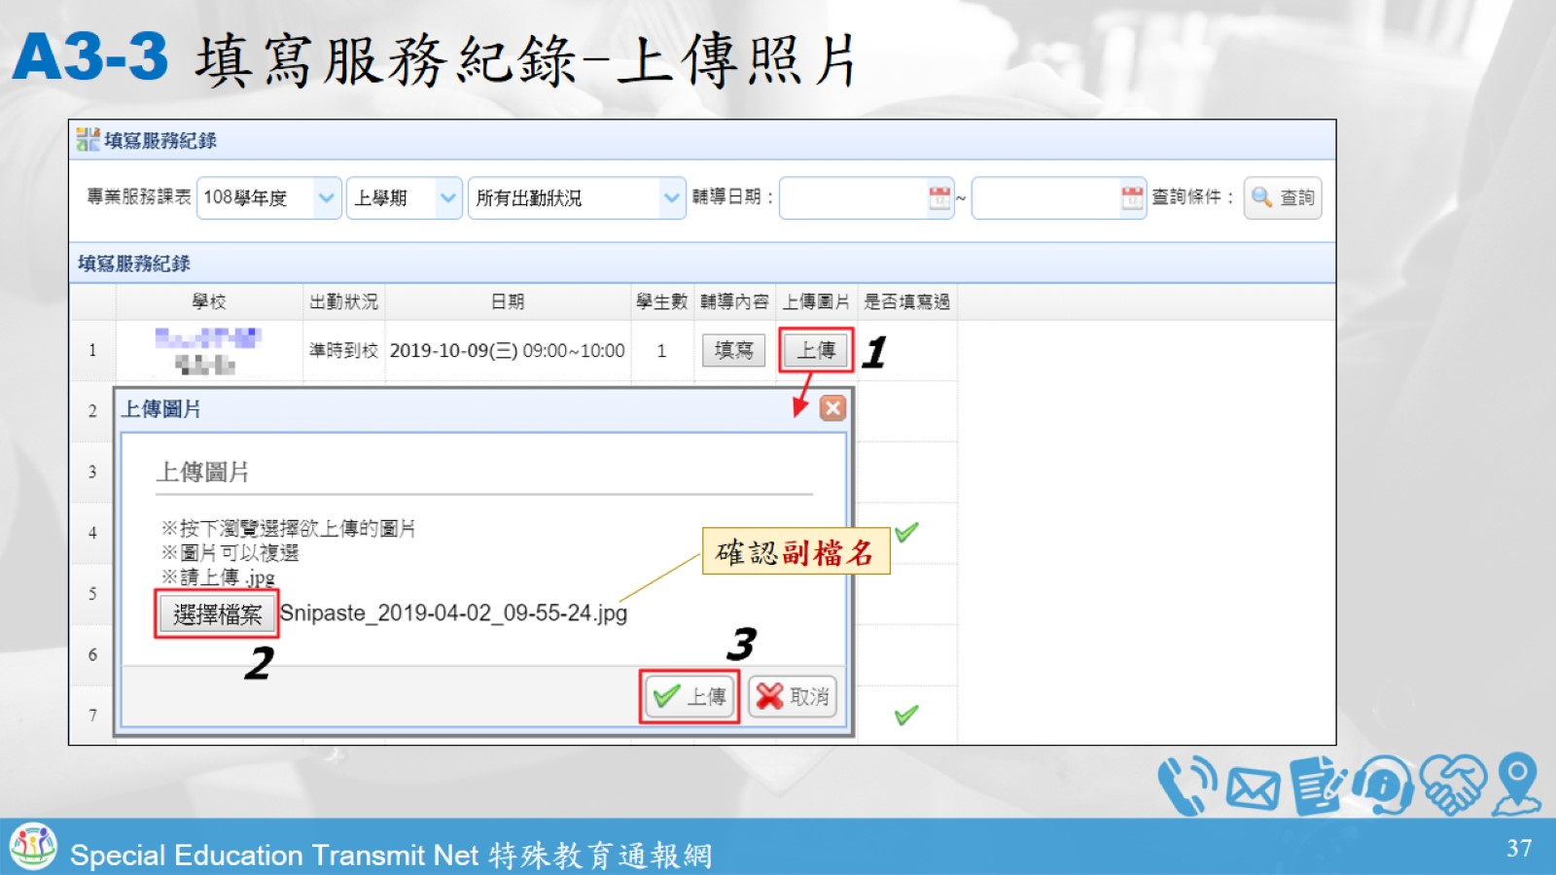
A3-3 填寫服務紀錄-上傳照片

Slide 44
A3-3 填寫服務紀錄-刪除照片

Slide 45
A3-4 查閱/列印個別紀錄

Slide 46
A3-4 查閱/列印個別紀錄

Slide 47
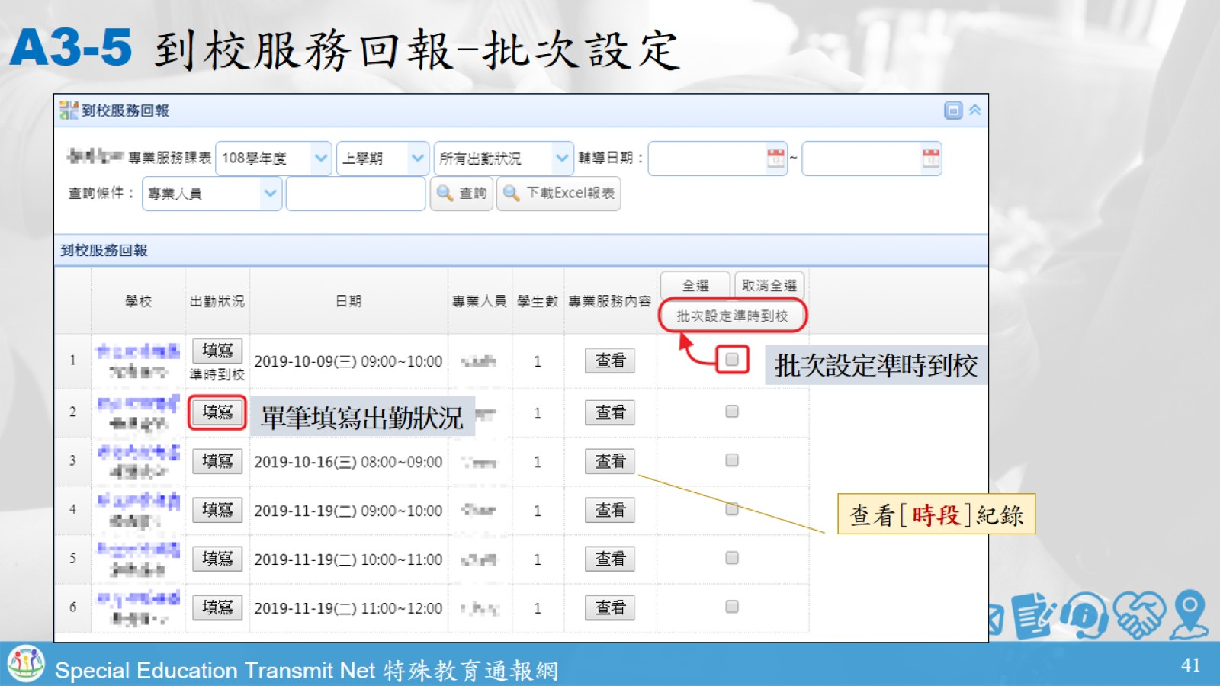
A3-5 到校服務回報-批次設定

Slide 48
A3-5 到校服務回報-填寫

Slide 49
A3-6 填寫個案評估報告

Slide 51
管理端(分區) 學校端 專業人員端

Slide 52
A4 填寫績效評估與查核

Slide 53
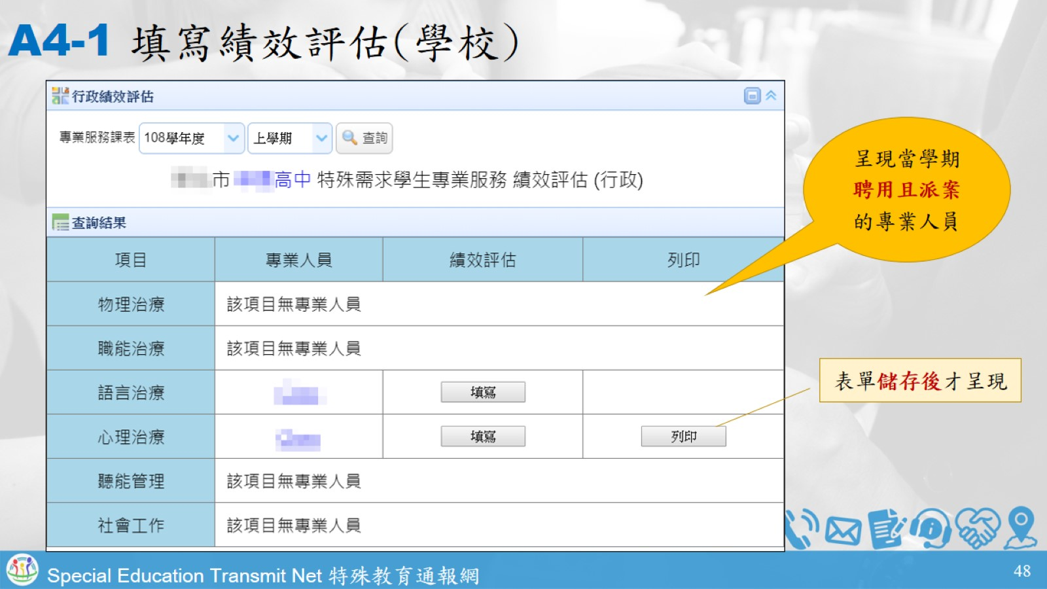
A4-1 填寫績效評估(學校)

Slide 54
A4-1 填寫績效評估(專業人員)

Slide 55
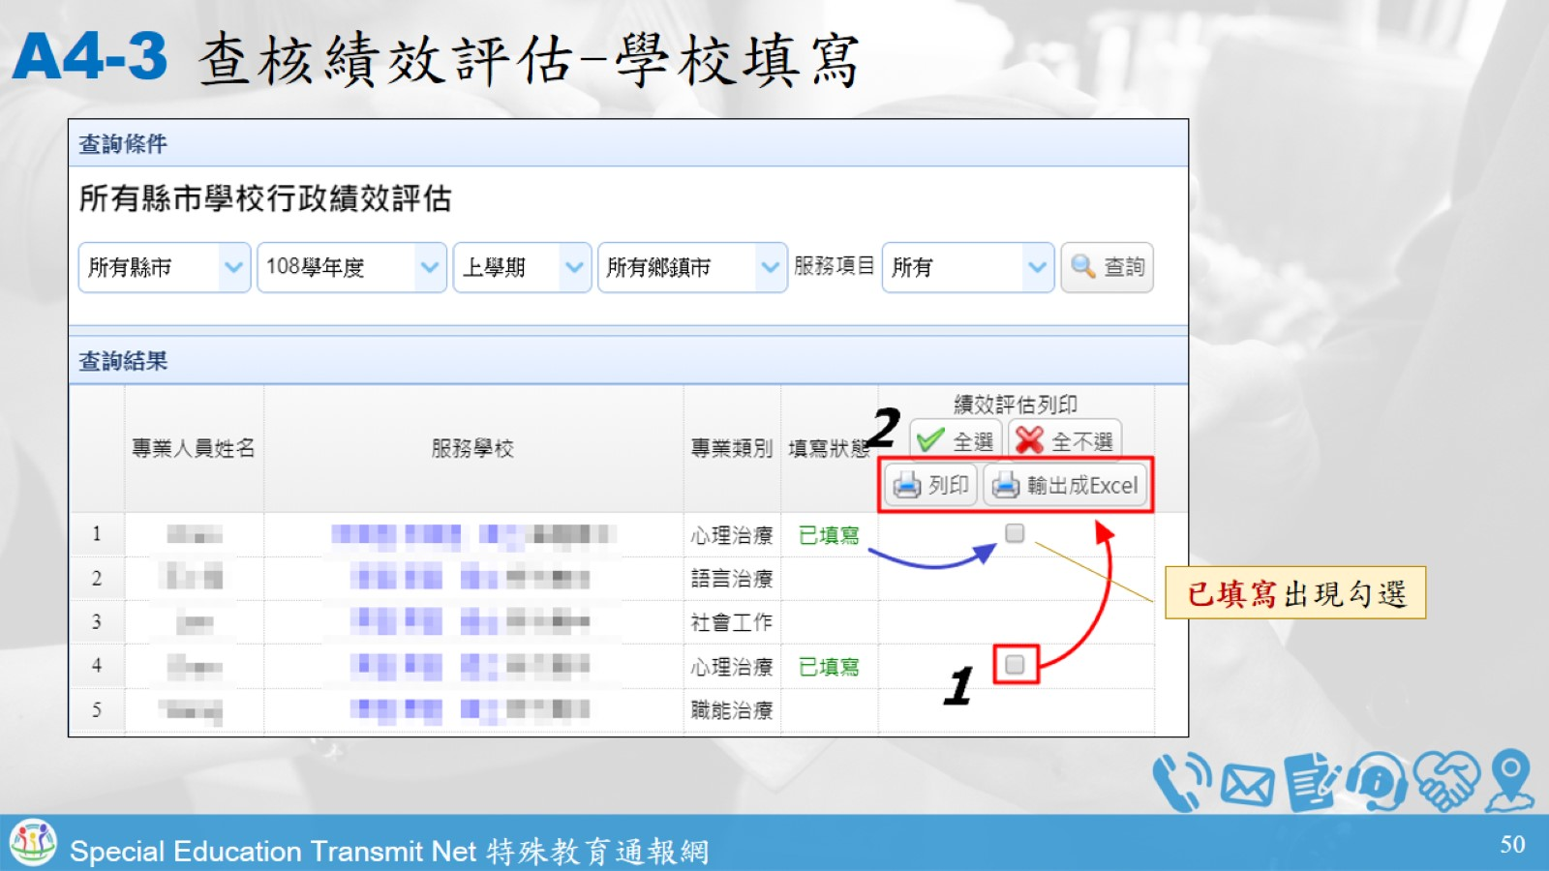
A4-3 查核績效評估-學校填寫

Slide 56
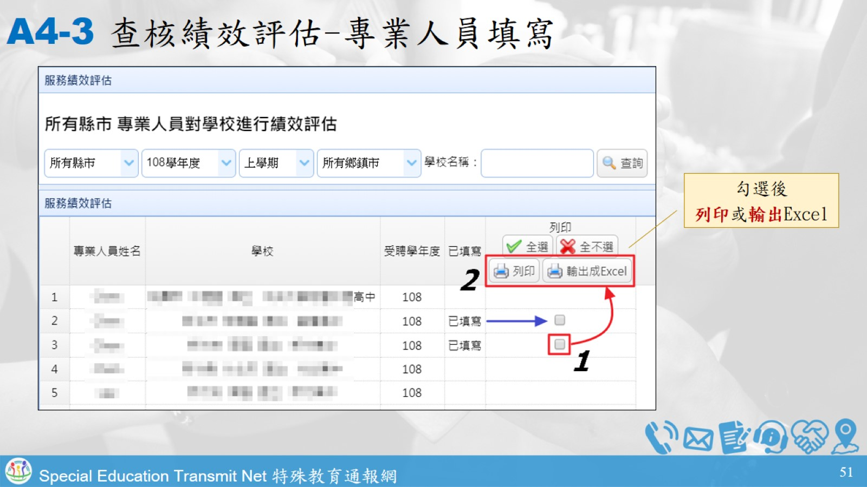
A4-3 查核績效評估-專業人員填寫

Slide 57
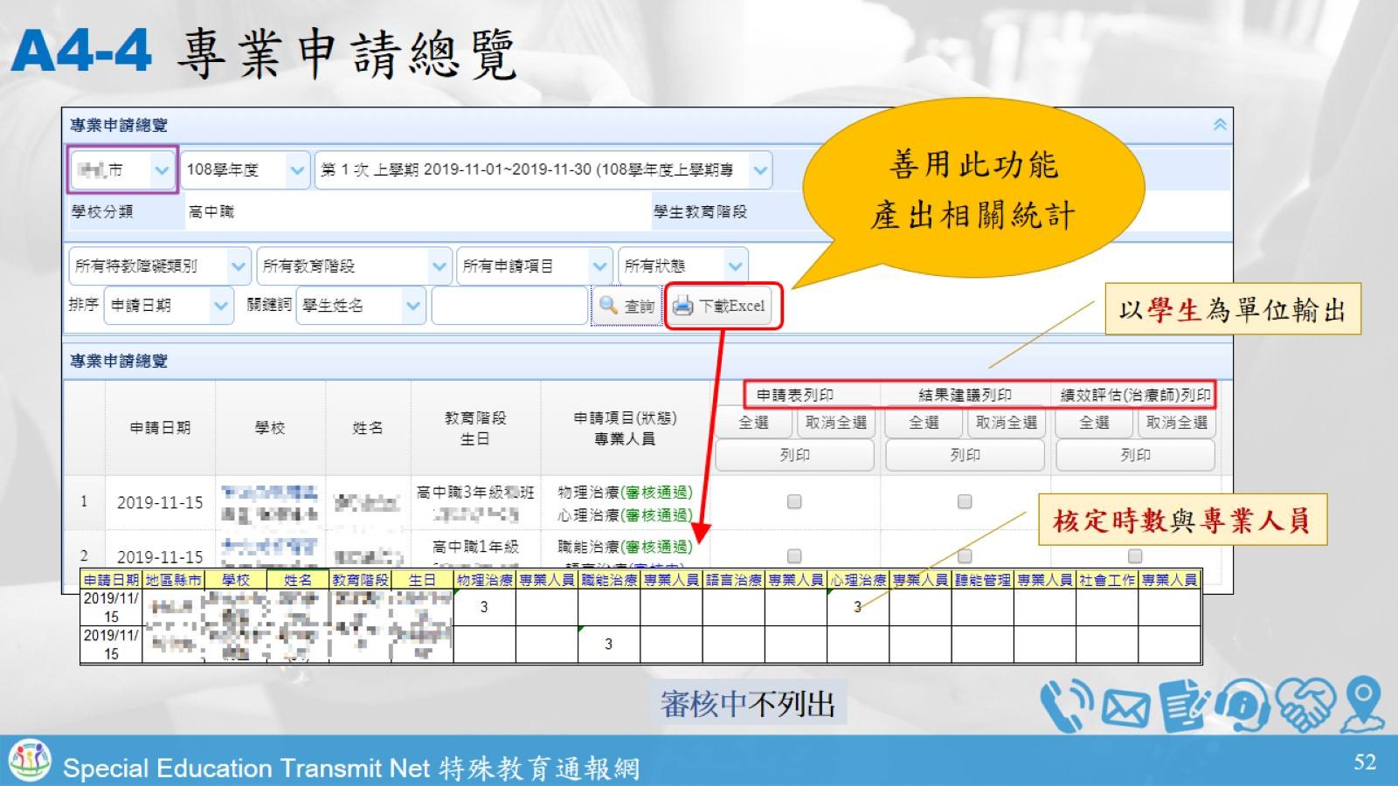
A4-4 專業申請總覽

Slide 58
四、教育部國民及學前教育署相關專業服務中心分區通訊錄
作業區 | 分區協辦學校 | 負責縣市 | 聯絡電話
基北金馬區 | 國立基隆特殊教育學校 | 基隆市/金門縣/連江縣/臺北市 | (02)2452-6332#317
新竹區 | 國立新竹特殊教育學校 | 新北市/新竹縣/新竹市/桃園市 | (03)667-6639#258
苗栗區 | 國立苗栗特殊教育學校 | 苗栗縣 | (037)266-498#203
投中區 | 國立南投特殊教育學校 | 南投縣/臺中市 | (049)239-0773#205
彰化區 | 國立彰化特殊教育學校 | 彰化縣 | (04)872-7303#6101
雲林區 | 國立雲林特殊教育學校 | 雲林縣 | (05)596-9241#232
嘉澎區 | 國立嘉義特殊教育學校 | 嘉義縣/市、澎湖縣 | (05)285-8549#600、603
臺南區 | 國立臺南大學附屬啟聰學校 | 臺南市 | (06)590-0504#711
高雄區 | 國立臺南特殊教育學校 | 高雄市 | (06)355-4591#2403
屏東區 | 國立屏東特殊教育學校 | 屏東縣 | (08)780-5510#600、604
宜蘭區 | 國立宜蘭特殊教育學校 | 宜蘭縣 | (03)9509-788#316
花蓮區 | 國立花蓮特殊教育學校 | 花蓮縣 | (03)854-4225#502
臺東區 | 國立臺東大學附屬特殊教育學校 | 臺東縣 | (089)229-912#408

